Slide 1



C# Fundamentals Datas

Slide 2
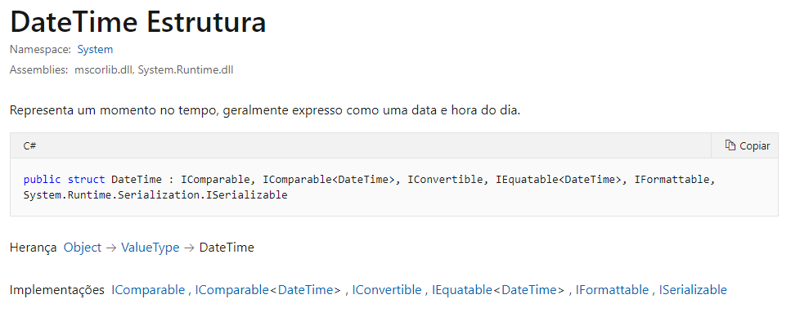
Datas:

Slide 3
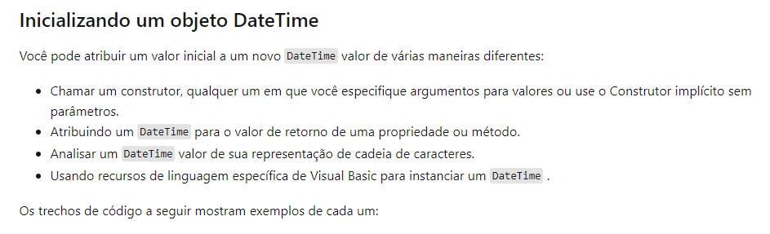
Datas:

Slide 4
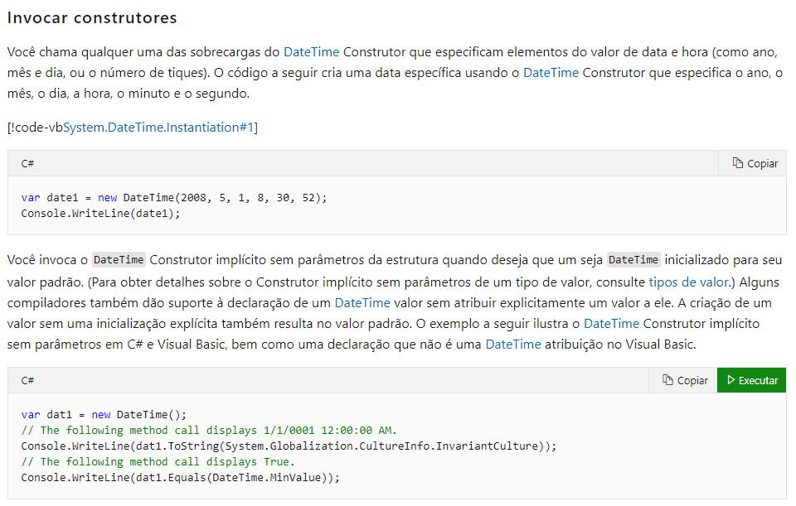
Datas:

Slide 5
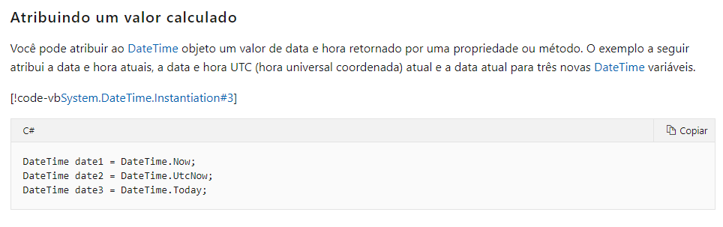
Datas:

Slide 6
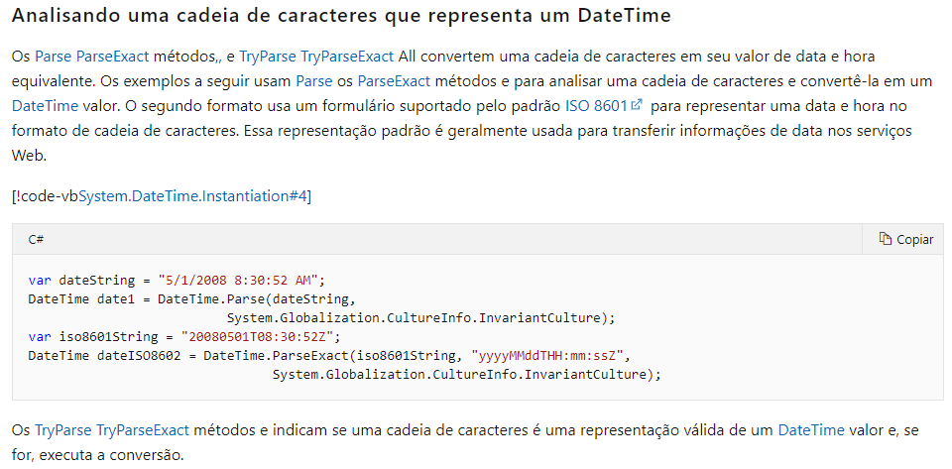
Datas:

Slide 7
Datas:
Links de documentação oficial:
Documentação:
https://docs.microsoft.com/pt-br/dotnet/api/system.datetime?view=net-5.0

Slide 8
Dúvidas?

